Slide 1
Simulation and Reconstruction of STCF RICH
黄清源
2025，湖南湘潭

Slide 2
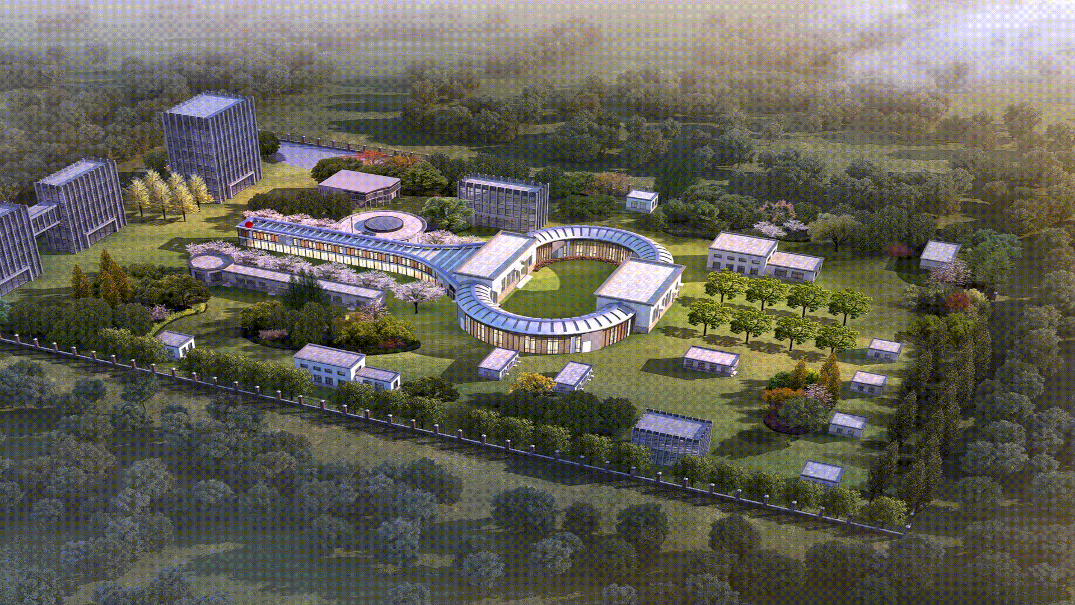
目录
STCF实验的RICH探测器简介
几何、模拟与数字化
重建算法
PID性能与分析
总结

Slide 3
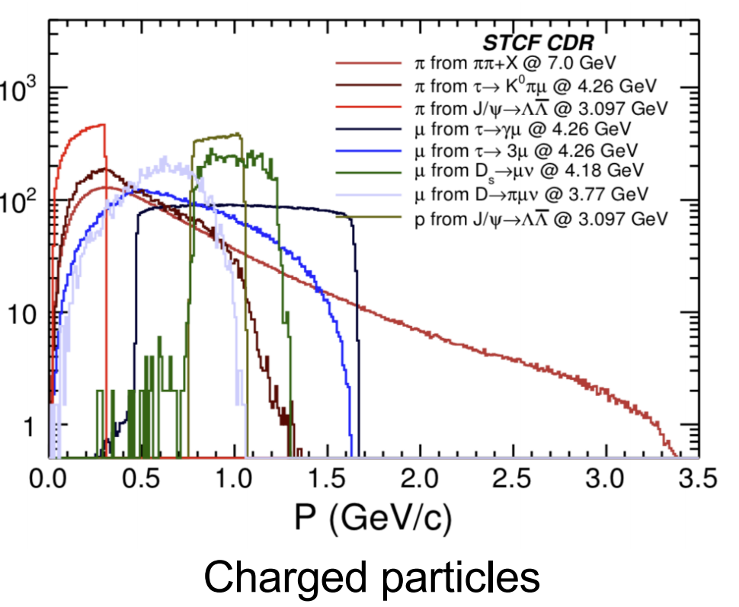
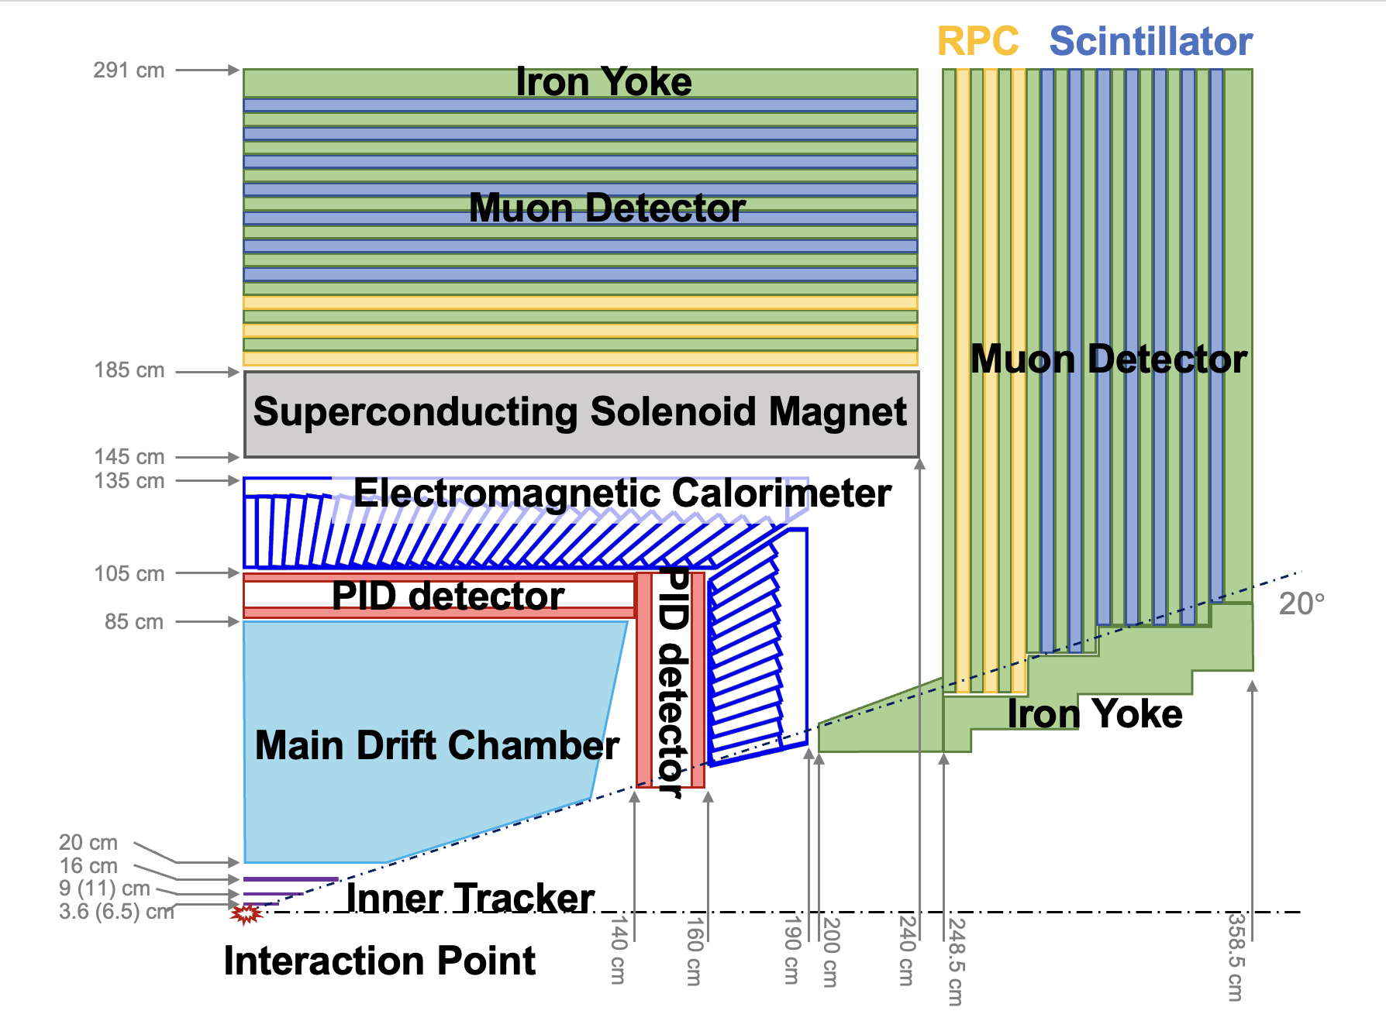
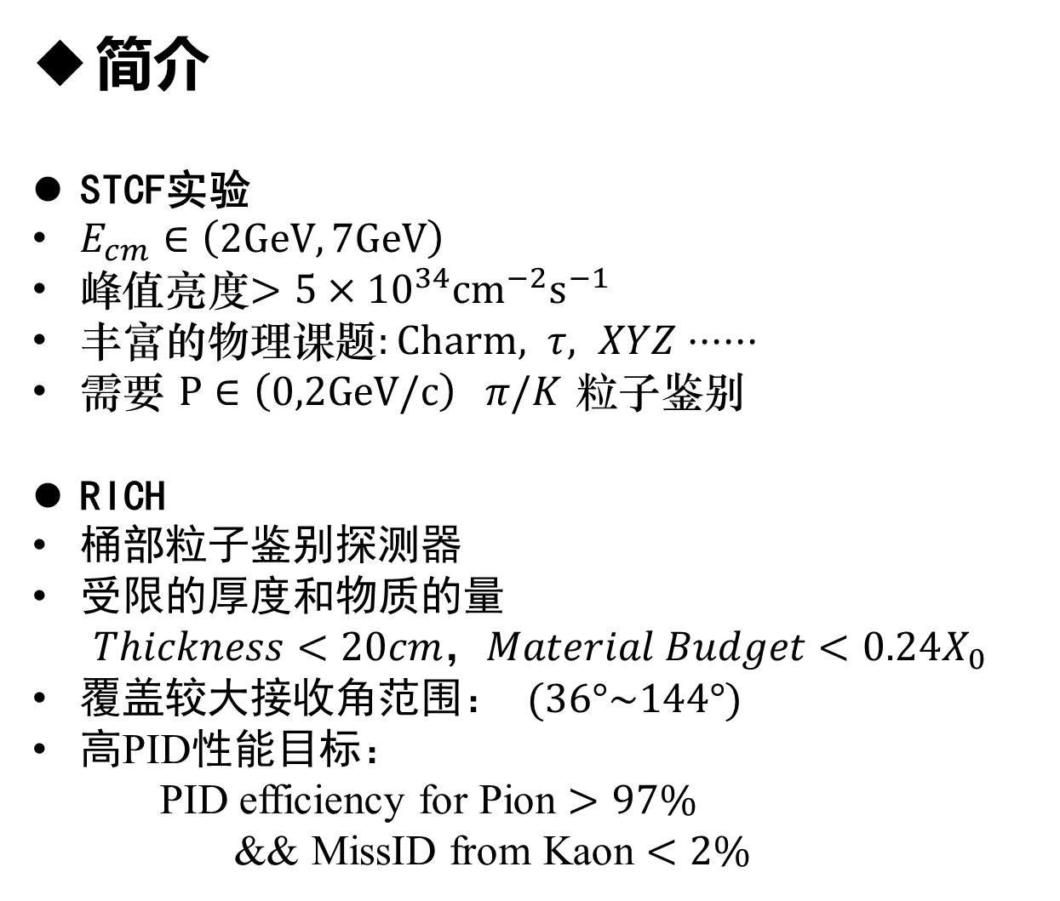
简介
STCF实验
$E_{cm}∈\left(2GeV,7GeV\right)$
峰值亮度$>5×{10}^{34}cm^{−2}s^{−1}$
丰富的物理课题$:Charm, τ, XYZ······$
需要 $P∈\left(0,2GeV/c\right) π/K$ 粒子鉴别
RICH
桶部粒子鉴别探测器
受限的厚度和物质的量
$$Thickness<20cm，Material Budget<0.24X_{0}$$
覆盖较大接收角范围： $(36°\sim 144°)$
高PID性能目标：
PID efficiency for Pion $>97\%$
&& MissID from Kaon $<2\%$

Slide 4
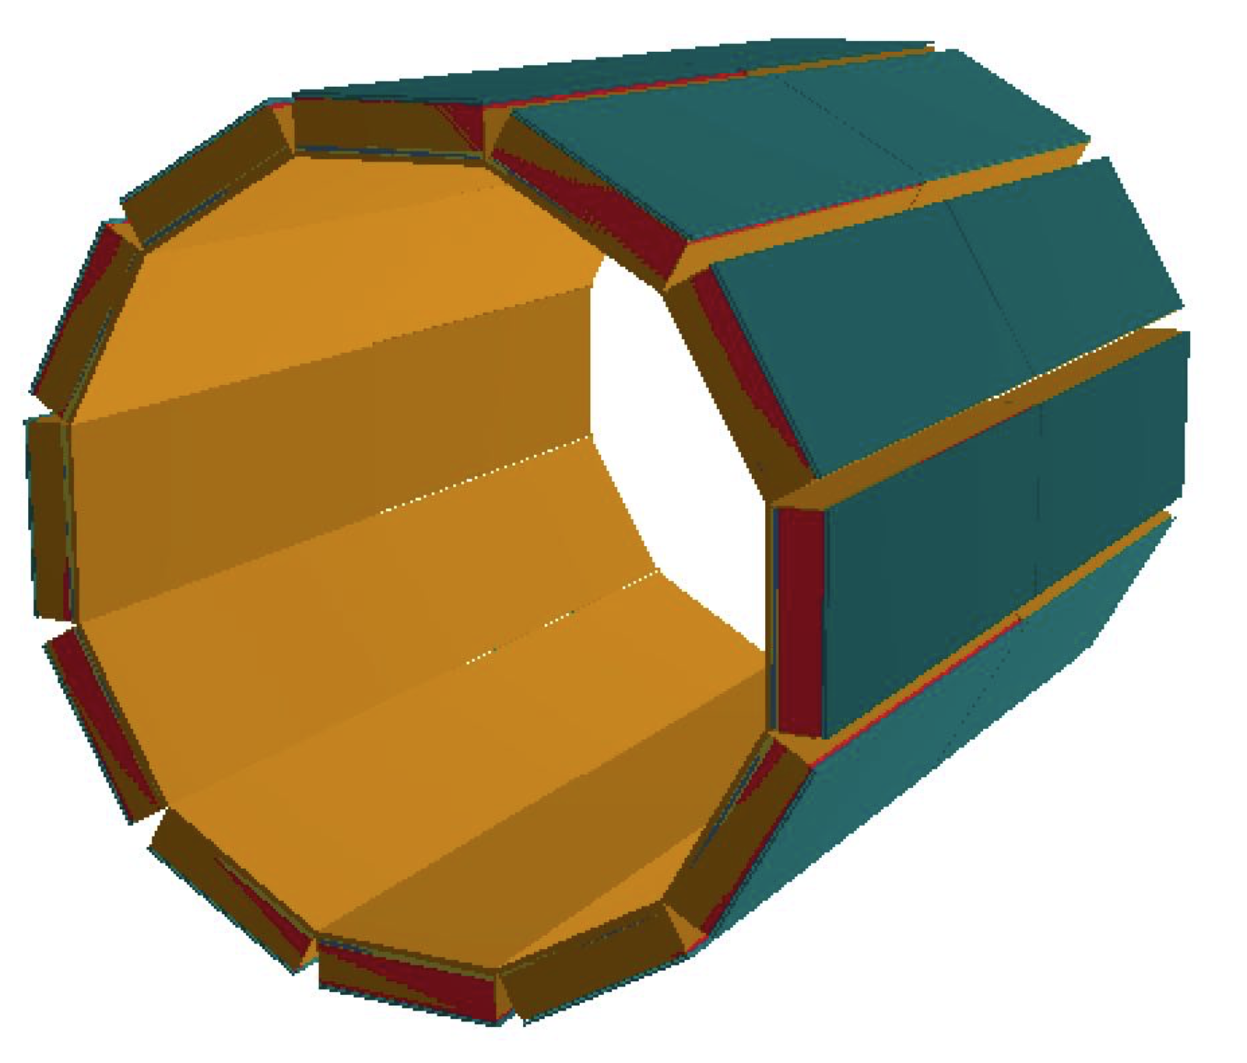
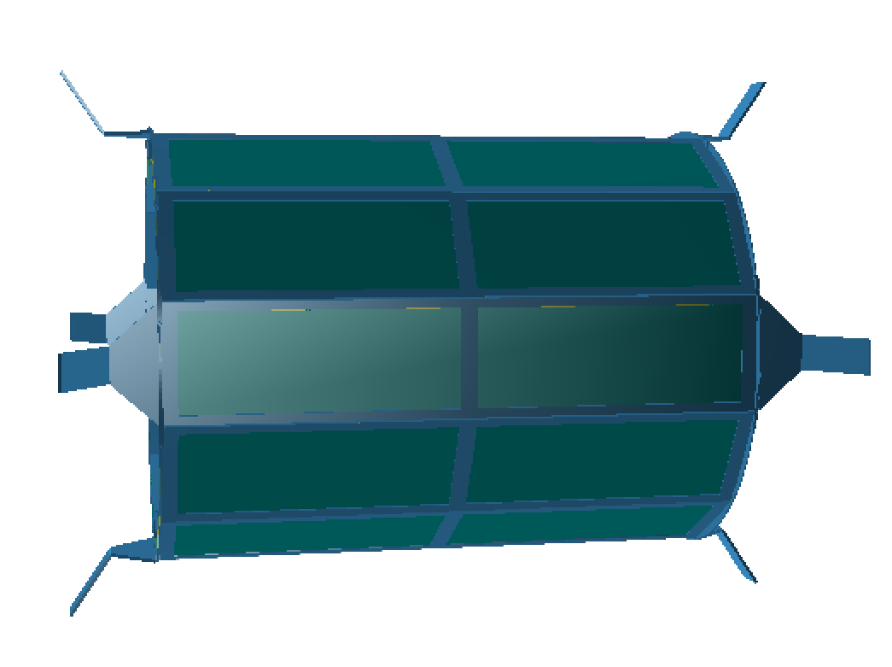
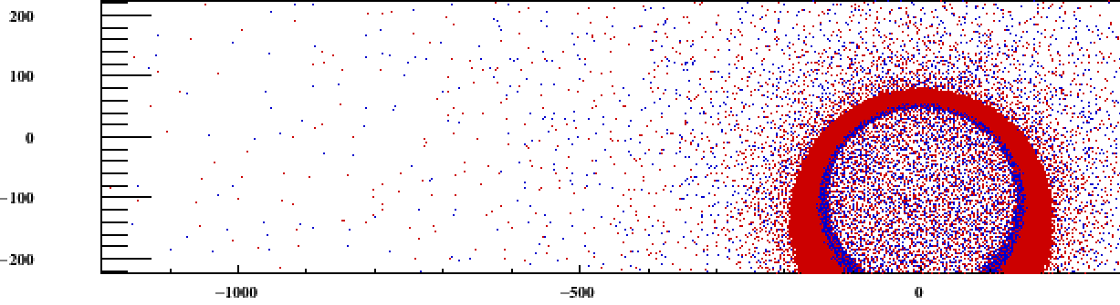
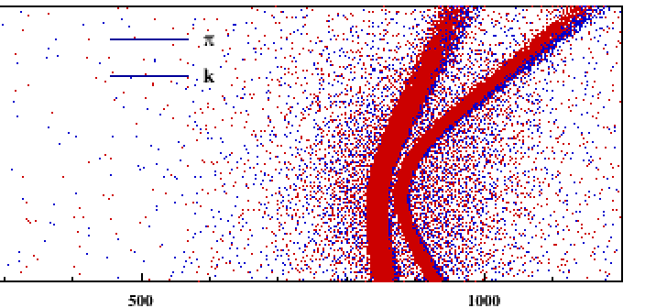
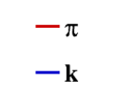
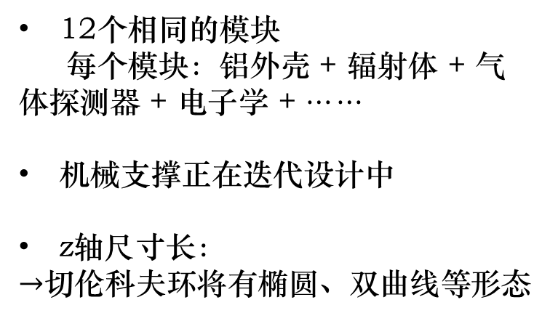
几何
12个相同的模块
每个模块：铝外壳 + 辐射体 + 气体探测器 + 电子学 + $⋯⋯$
机械支撑正在迭代设计中
z轴尺寸长：
$→$切伦科夫环将有椭圆、双曲线等形态
liquid Radiator
Quartz
θ=90°
2GeV/c
θ=45°
2GeV/c
Anode

Slide 5
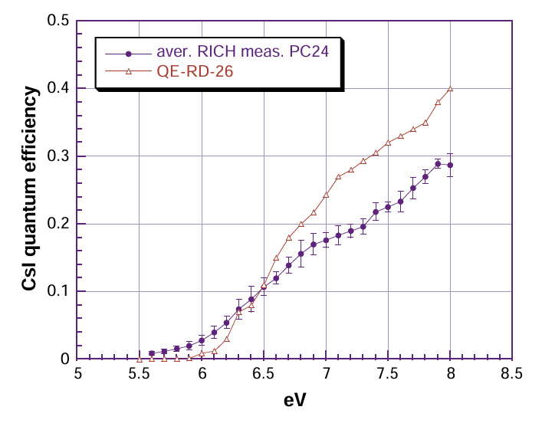
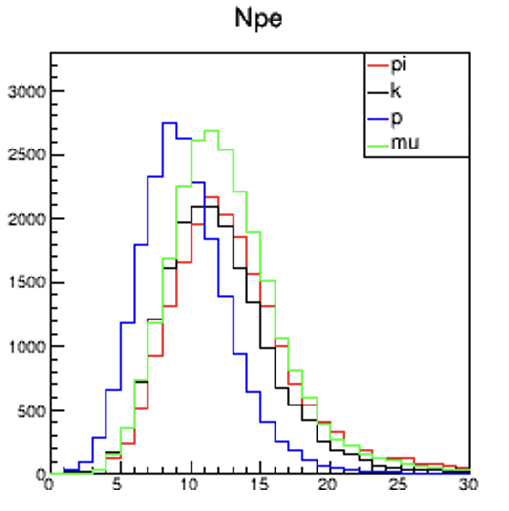
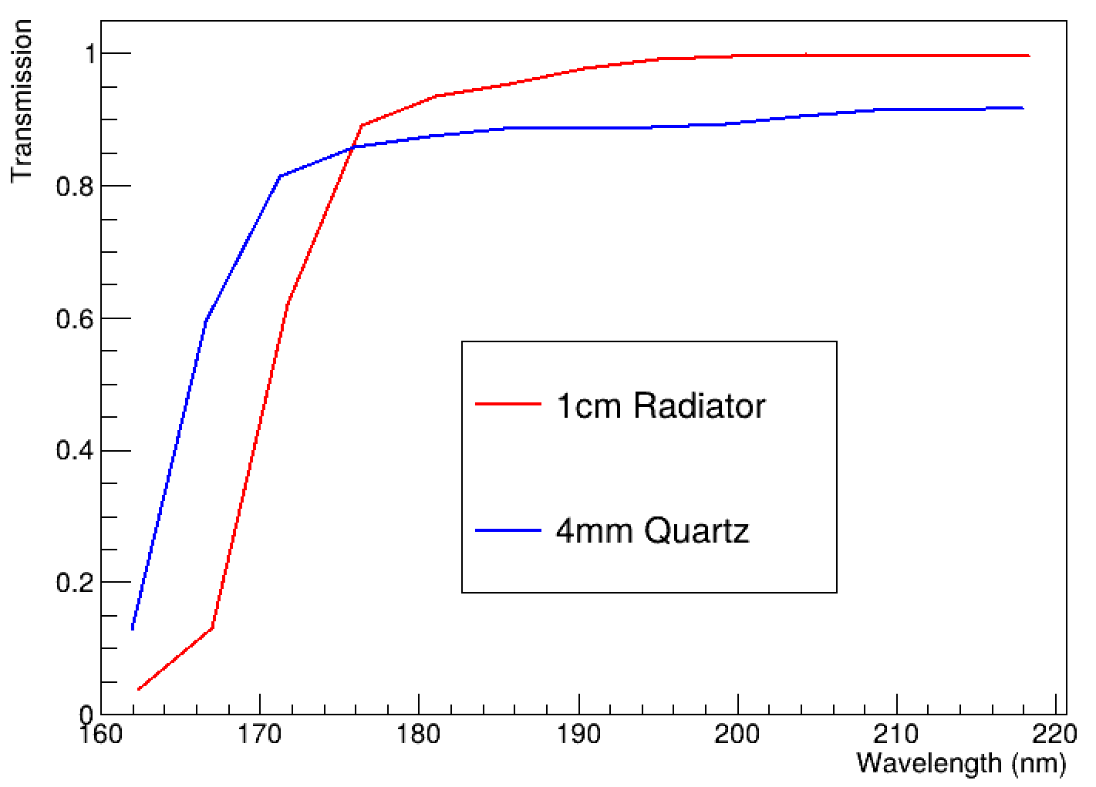

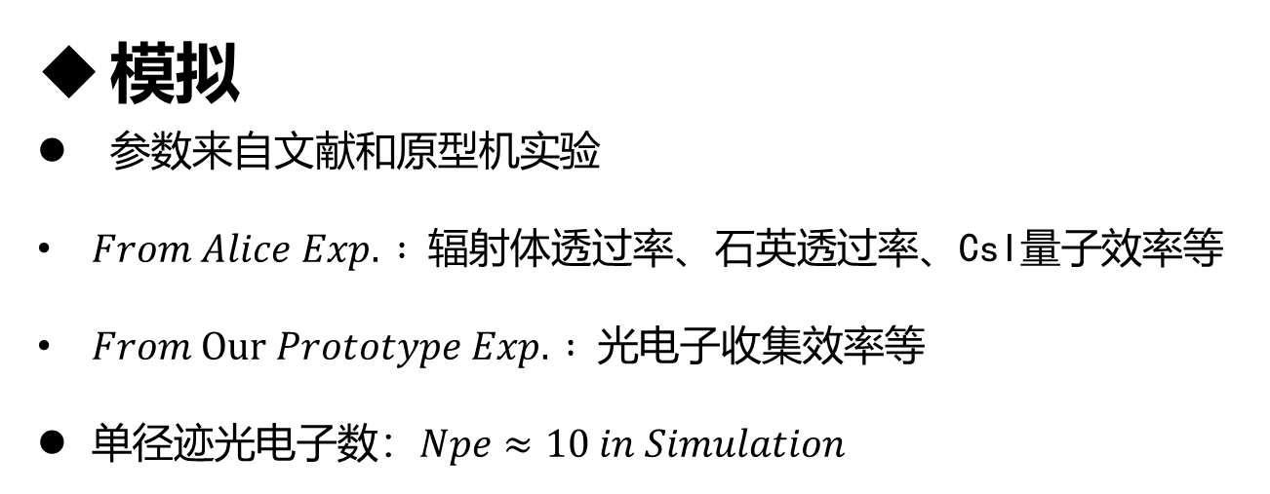
模拟
参数来自文献和原型机实验
$From Alice Exp. :$ 辐射体透过率、石英透过率、CsI量子效率等
$From Our Prototype Exp. :$ 光电子收集效率等
单径迹光电子数：$Npe≈10 in Simulation$
$$CsI QE from Alice TDR$$

Slide 6
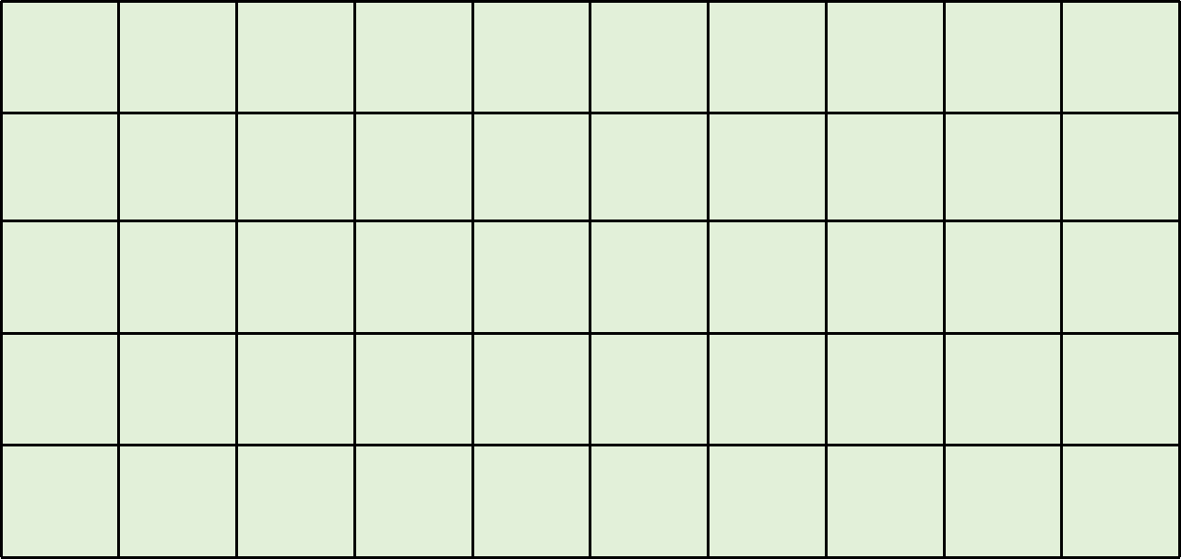
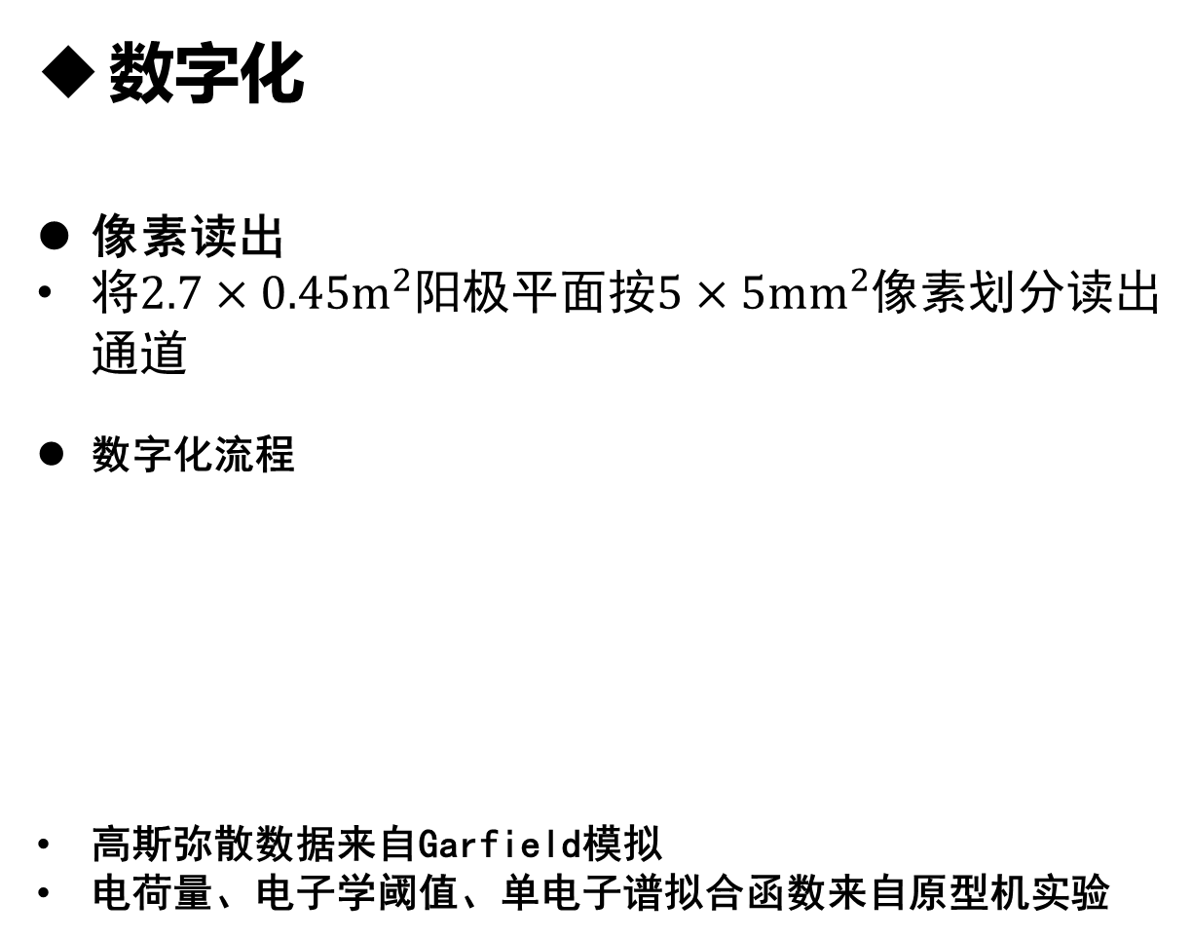
数字化
像素读出
将$2.7×0.45m^{2}$阳极平面按$5×5{mm}^{2}$像素划分读出通道
数字化流程
高斯弥散数据来自Garfield模拟
电荷量、电子学阈值、单电子谱拟合函数来自原型机实验
击中时间
倍增电子时间分布
高斯弥散
倍增电子横向扩散
读出通道编号
输入
重建算法
信号
击中坐标
高斯弥散
单电子谱
电荷量
对Exp抽样
电子学阈值

Slide 7
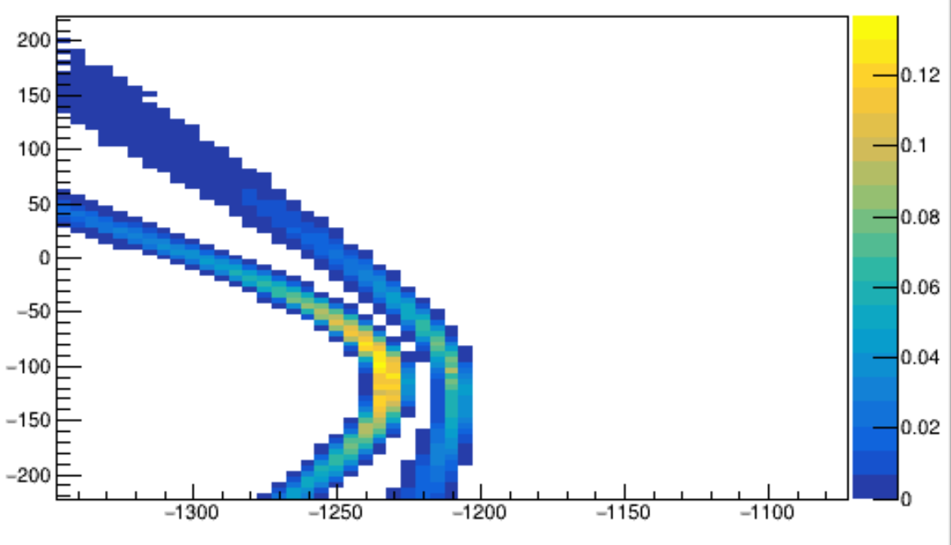




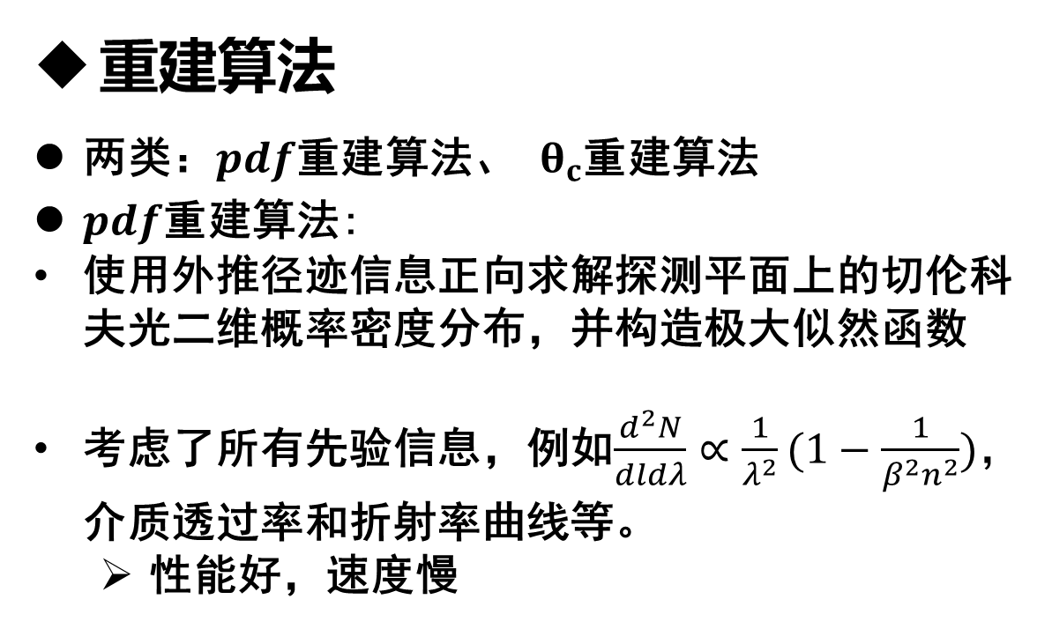



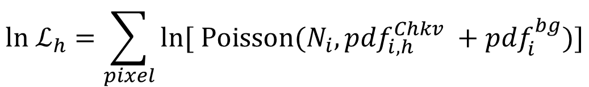
重建算法
两类：$pdf$重建算法、 $θ_{c}$重建算法
$pdf$重建算法:
使用外推径迹信息正向求解探测平面上的切伦科夫光二维概率密度分布，并构造极大似然函数
考虑了所有先验信息，例如$\frac{d^{2}N}{dldλ}∝\frac{1}{λ^{2}}(1−\frac{1}{β^{2}n^{2}})，$介质透过率和折射率曲线等。
  性能好，速度慢
$$\left(x_{hit},y_{hit}\right)$$
$$\vec{P}$$
$$φ_{c}$$
$$θ_{c}$$
$$θ_{i}$$
X
$(x_{ex},y_{ex},z_{ex})$
z
x
y
$$ln{ ℒ}_{h}=\sum_{pixel}{ln⁡[ Poisson(N_{i}, {{pdf}_{i,h}^{Chkv}}_{ }+{pdf}_{i}^{bg})]}$$
$$Cherenkov photon pdf$$

Slide 8



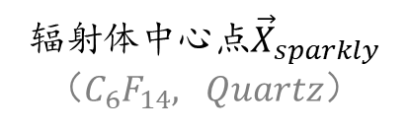

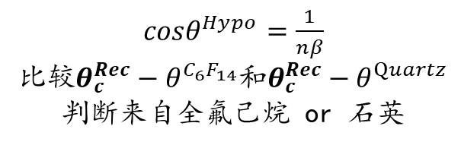

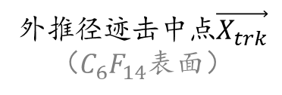
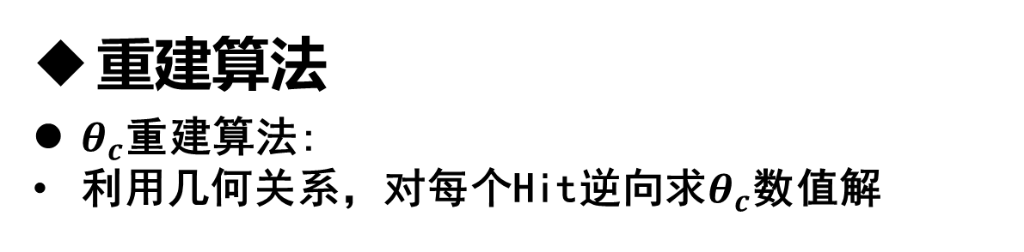
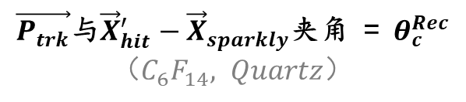


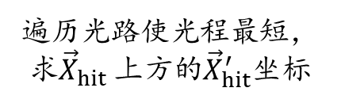
重建算法
$θ_{c}$重建算法:
利用几何关系，对每个Hit逆向求$θ_{c}$数值解
$${\vec{X}}_{sparkly}$$
d₁
θ₁
n₁
θ_{c}
d₂
θ₂
n₂
θ₃
n₃
d₃
外推动量$\vec{P_{trk}}$
$${\vec{X}}_{hit}^{′}$$
辐射体中心点${\vec{X}}_{sparkly}$
（$C_{6}F_{14}, Quartz$）
$$\vec{P_{trk}}$$
$${\vec{X}}_{hit}$$
光路平面
外推径迹击中点$\vec{X_{trk}}$
（$C_{6}F_{14}$表面）
遍历光路使光程最短，
求${\vec{X}}_{hit}$上方的${\vec{X}}_{hit}^{′}$坐标
切伦科夫光击中点${\vec{X}}_{hit}$
$\vec{P_{trk}}$与${\vec{X}}_{hit}^{′}−{\vec{X}}_{sparkly}$夹角 = $θ_{c}^{Rec}$
（$C_{6}F_{14}, Quartz$）
$cosθ^{Hypo}=\frac{1}{nβ}$
比较$θ_{c}^{Rec}−θ^{C_{6}F_{14}}和θ_{c}^{Rec}−θ^{Quartz}$
判断来自全氟己烷 or 石英
外推动量$\vec{P_{trk}}→β$

Slide 9
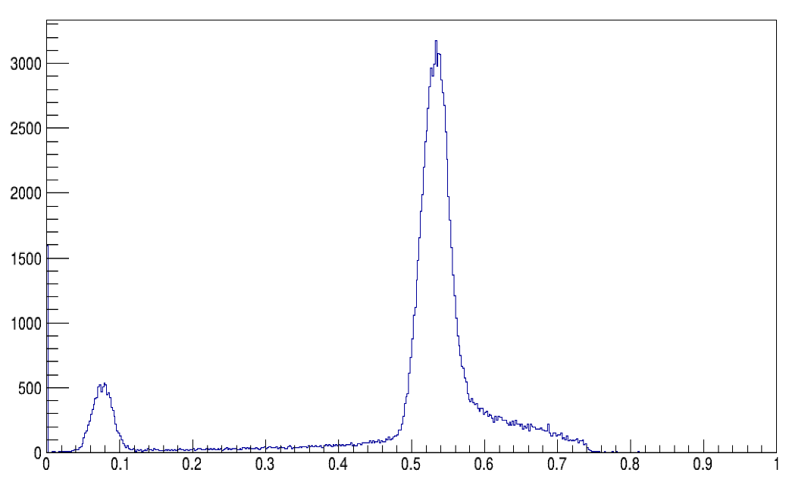
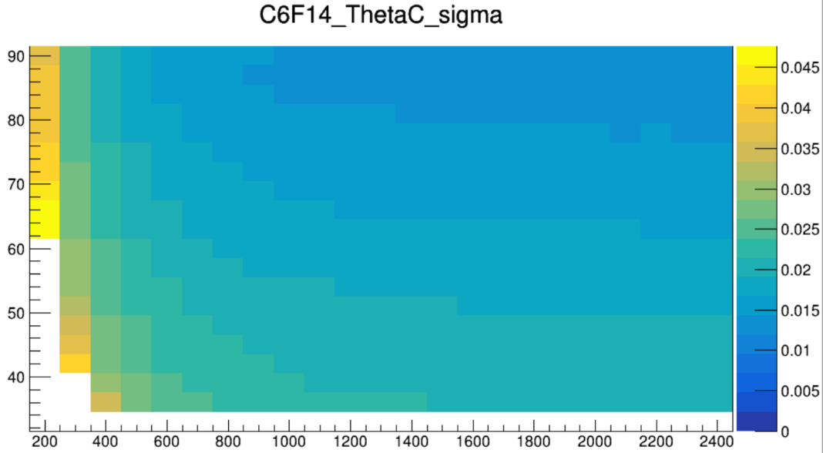





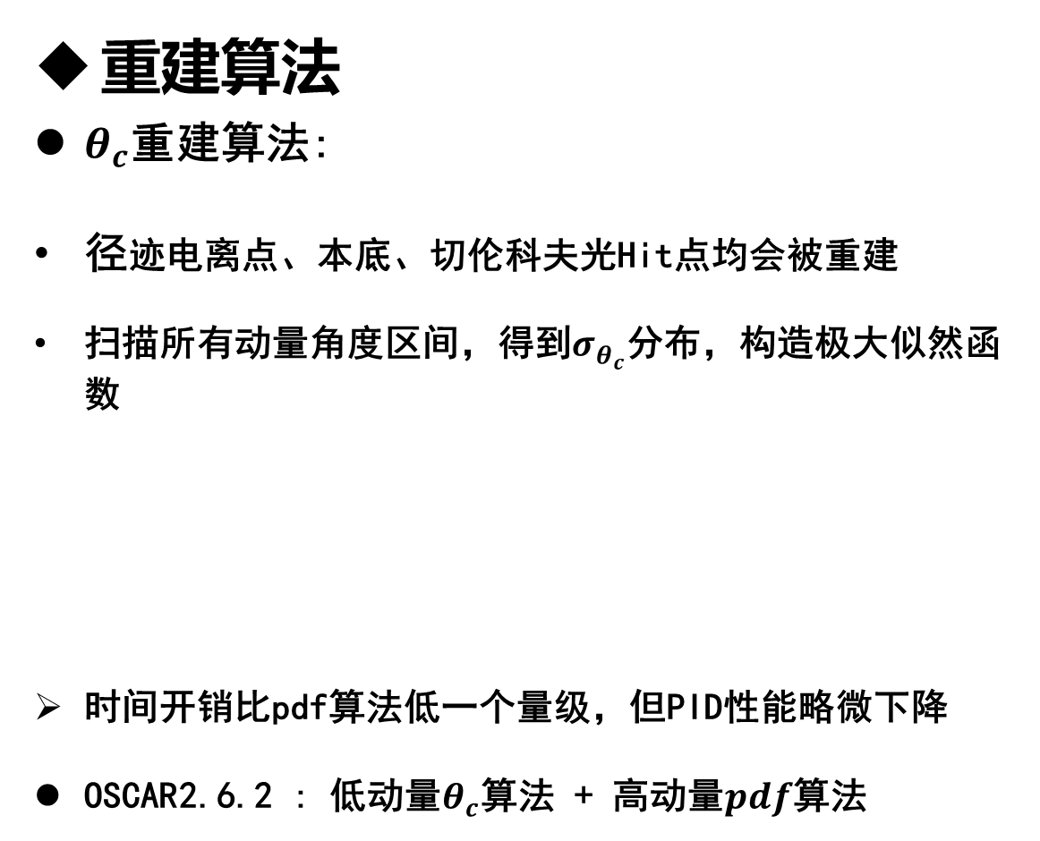

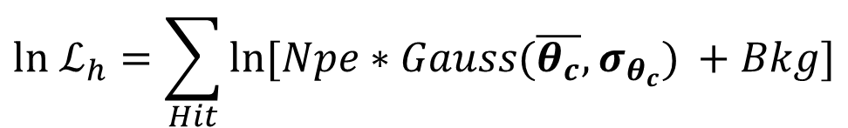
重建算法
$θ_{c}$重建算法:
径迹电离点、本底、切伦科夫光Hit点均会被重建
扫描所有动量角度区间，得到$σ_{θ_{c}}$分布，构造极大似然函数
时间开销比pdf算法低一个量级，但PID性能略微下降
OSCAR2.6.2 : 低动量$θ_{c}$算法 + 高动量$pdf$算法
$$Events$$
$$θ_{c}[rad]$$
$$ln{ ℒ}_{h}=\sum_{Hit}{ln⁡[Npe∗{Gauss(\overline{θ_{c}}, σ_{θ_{c}})}_{ }+Bkg]}$$
$$θ_{C} distribution (K^{+} @ 1GeV/c)$$
$$θ[degree]$$
$$Momentum[GeV/c]$$
$$σ_{θ_{c}} from π^{+}$$

Slide 10
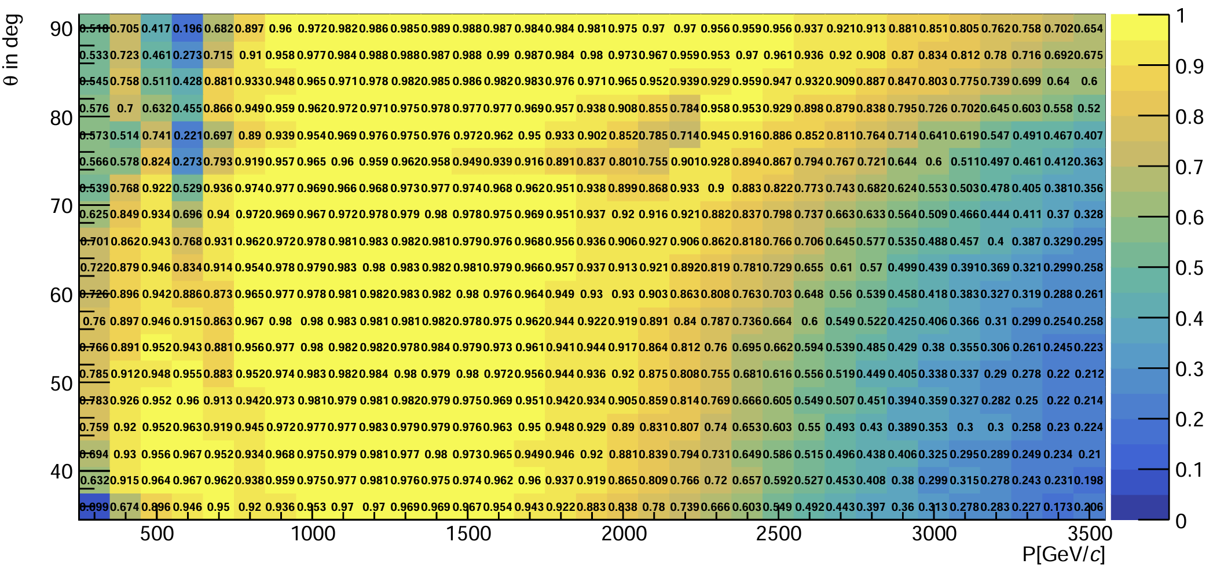


PID性能与分析
基于OSCAR-2.6.2pre2，使用ITKM+RICH
$\sim 10000 events / bin$
$$π PID eff. @ MissID form K=2\%$$

Slide 11
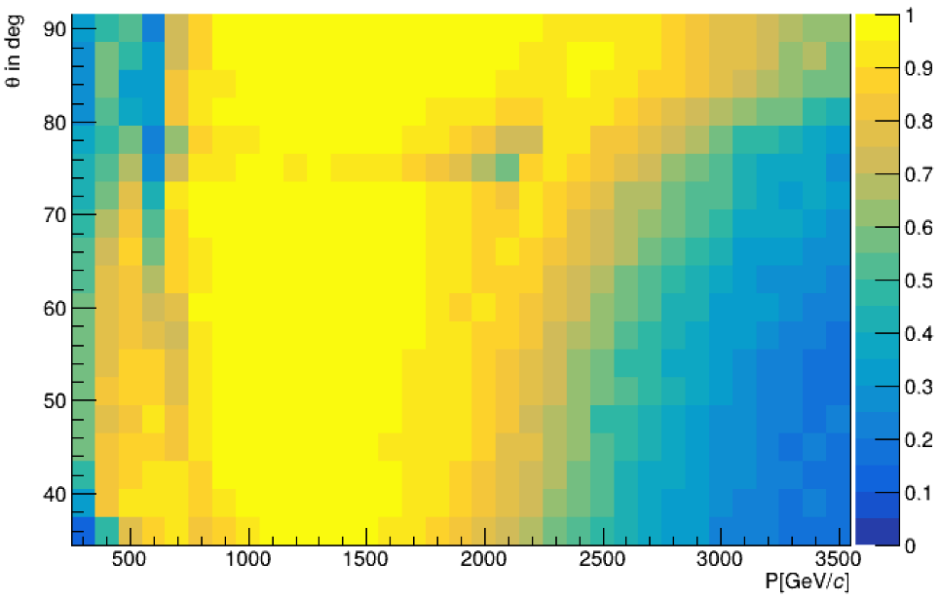
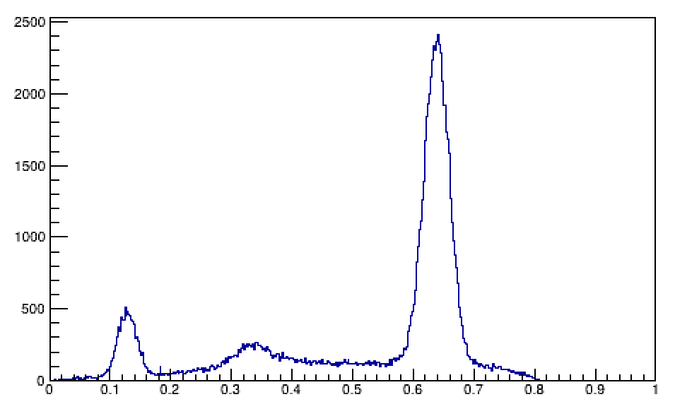
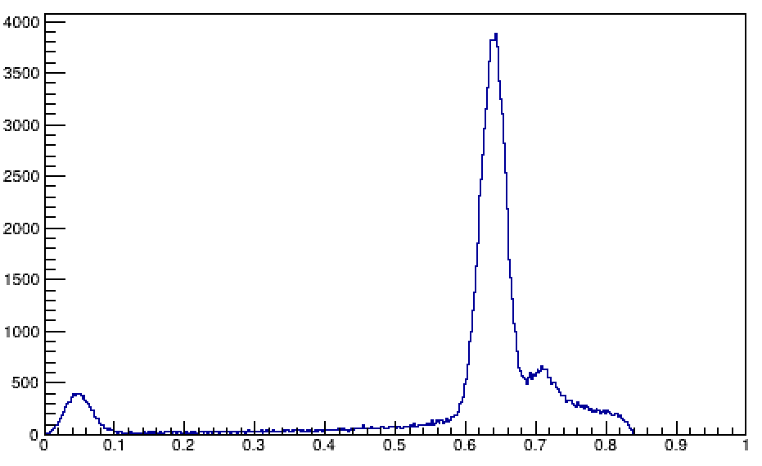
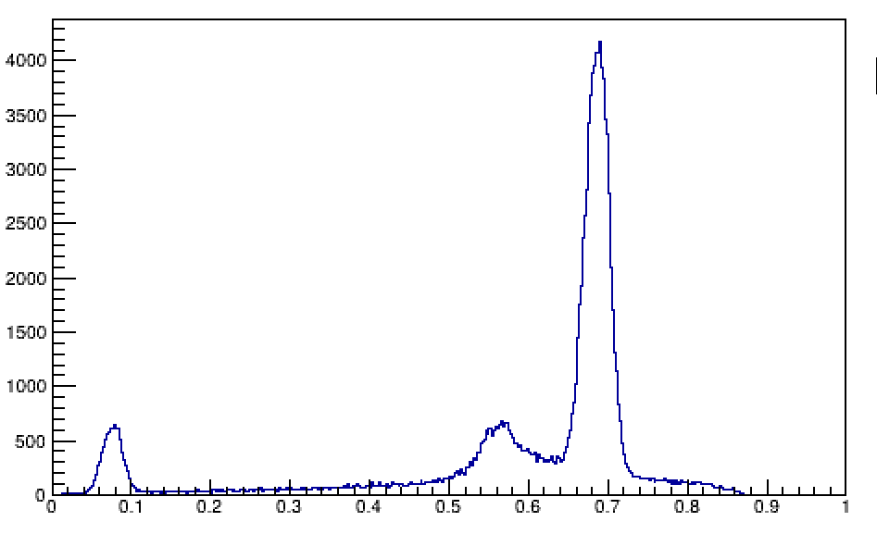


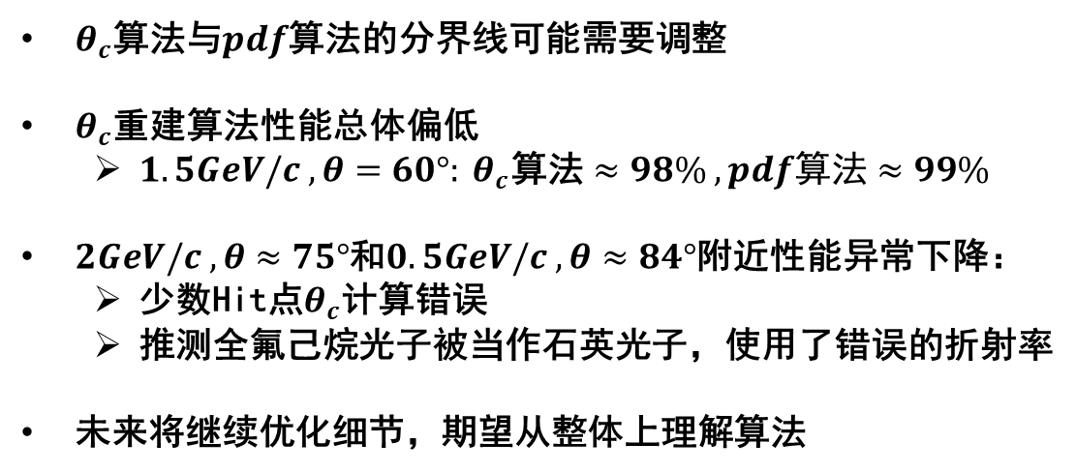


PID性能与分析
$θ_{c}$算法与$pdf$算法的分界线可能需要调整
$θ_{c}$重建算法性能总体偏低
  $1.5GeV/c ,θ=60°: θ_{c}\text{算法}≈98\% , pdf算法≈99\%$
$2GeV/c ,θ≈75°$和$0.5GeV/c ,θ≈84°$附近性能异常下降：
  少数Hit点$θ_{c}$计算错误
  推测全氟己烷光子被当作石英光子，使用了错误的折射率
未来将继续优化细节，期望从整体上理解算法
$$K PID eff. @ MissID form π=2\%$$
$$θ_{C} π^{+}@0.5GeV/c ,θ≈60°$$
$$θ_{C} π^{+}@0.5GeV/c ,θ≈81°$$
$$θ_{C} π^{+}@2GeV/c ,θ≈72°$$

Slide 12
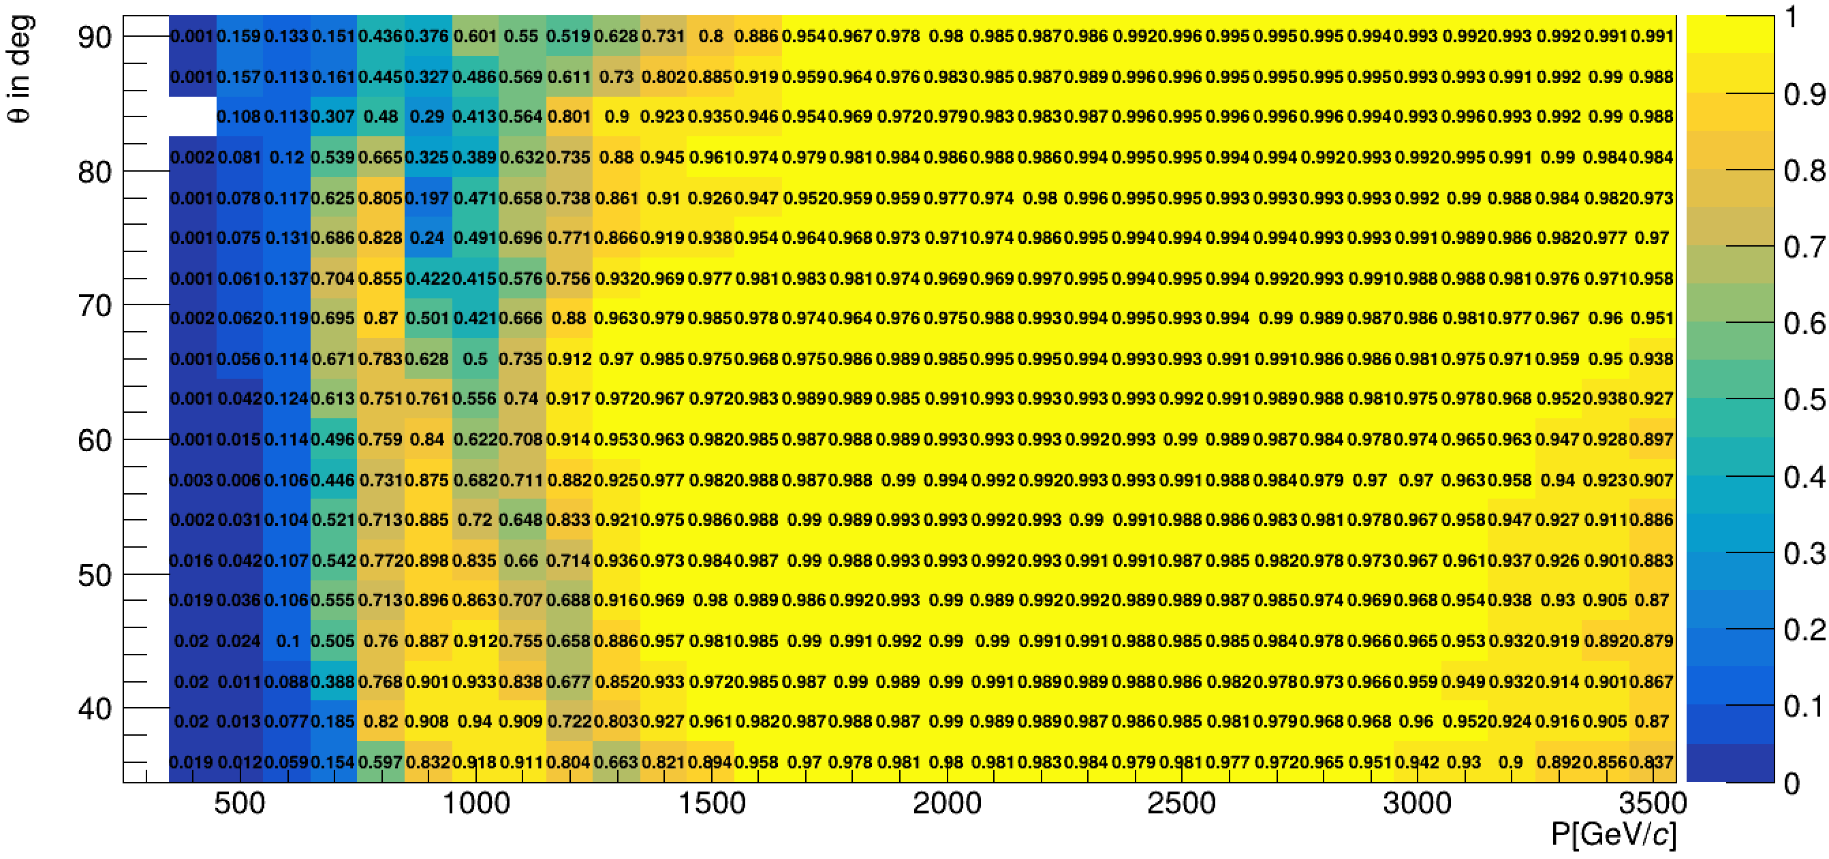

PID性能与分析
其他PID性能
$$P PID eff. @ MissID form K=2\%$$

Slide 13
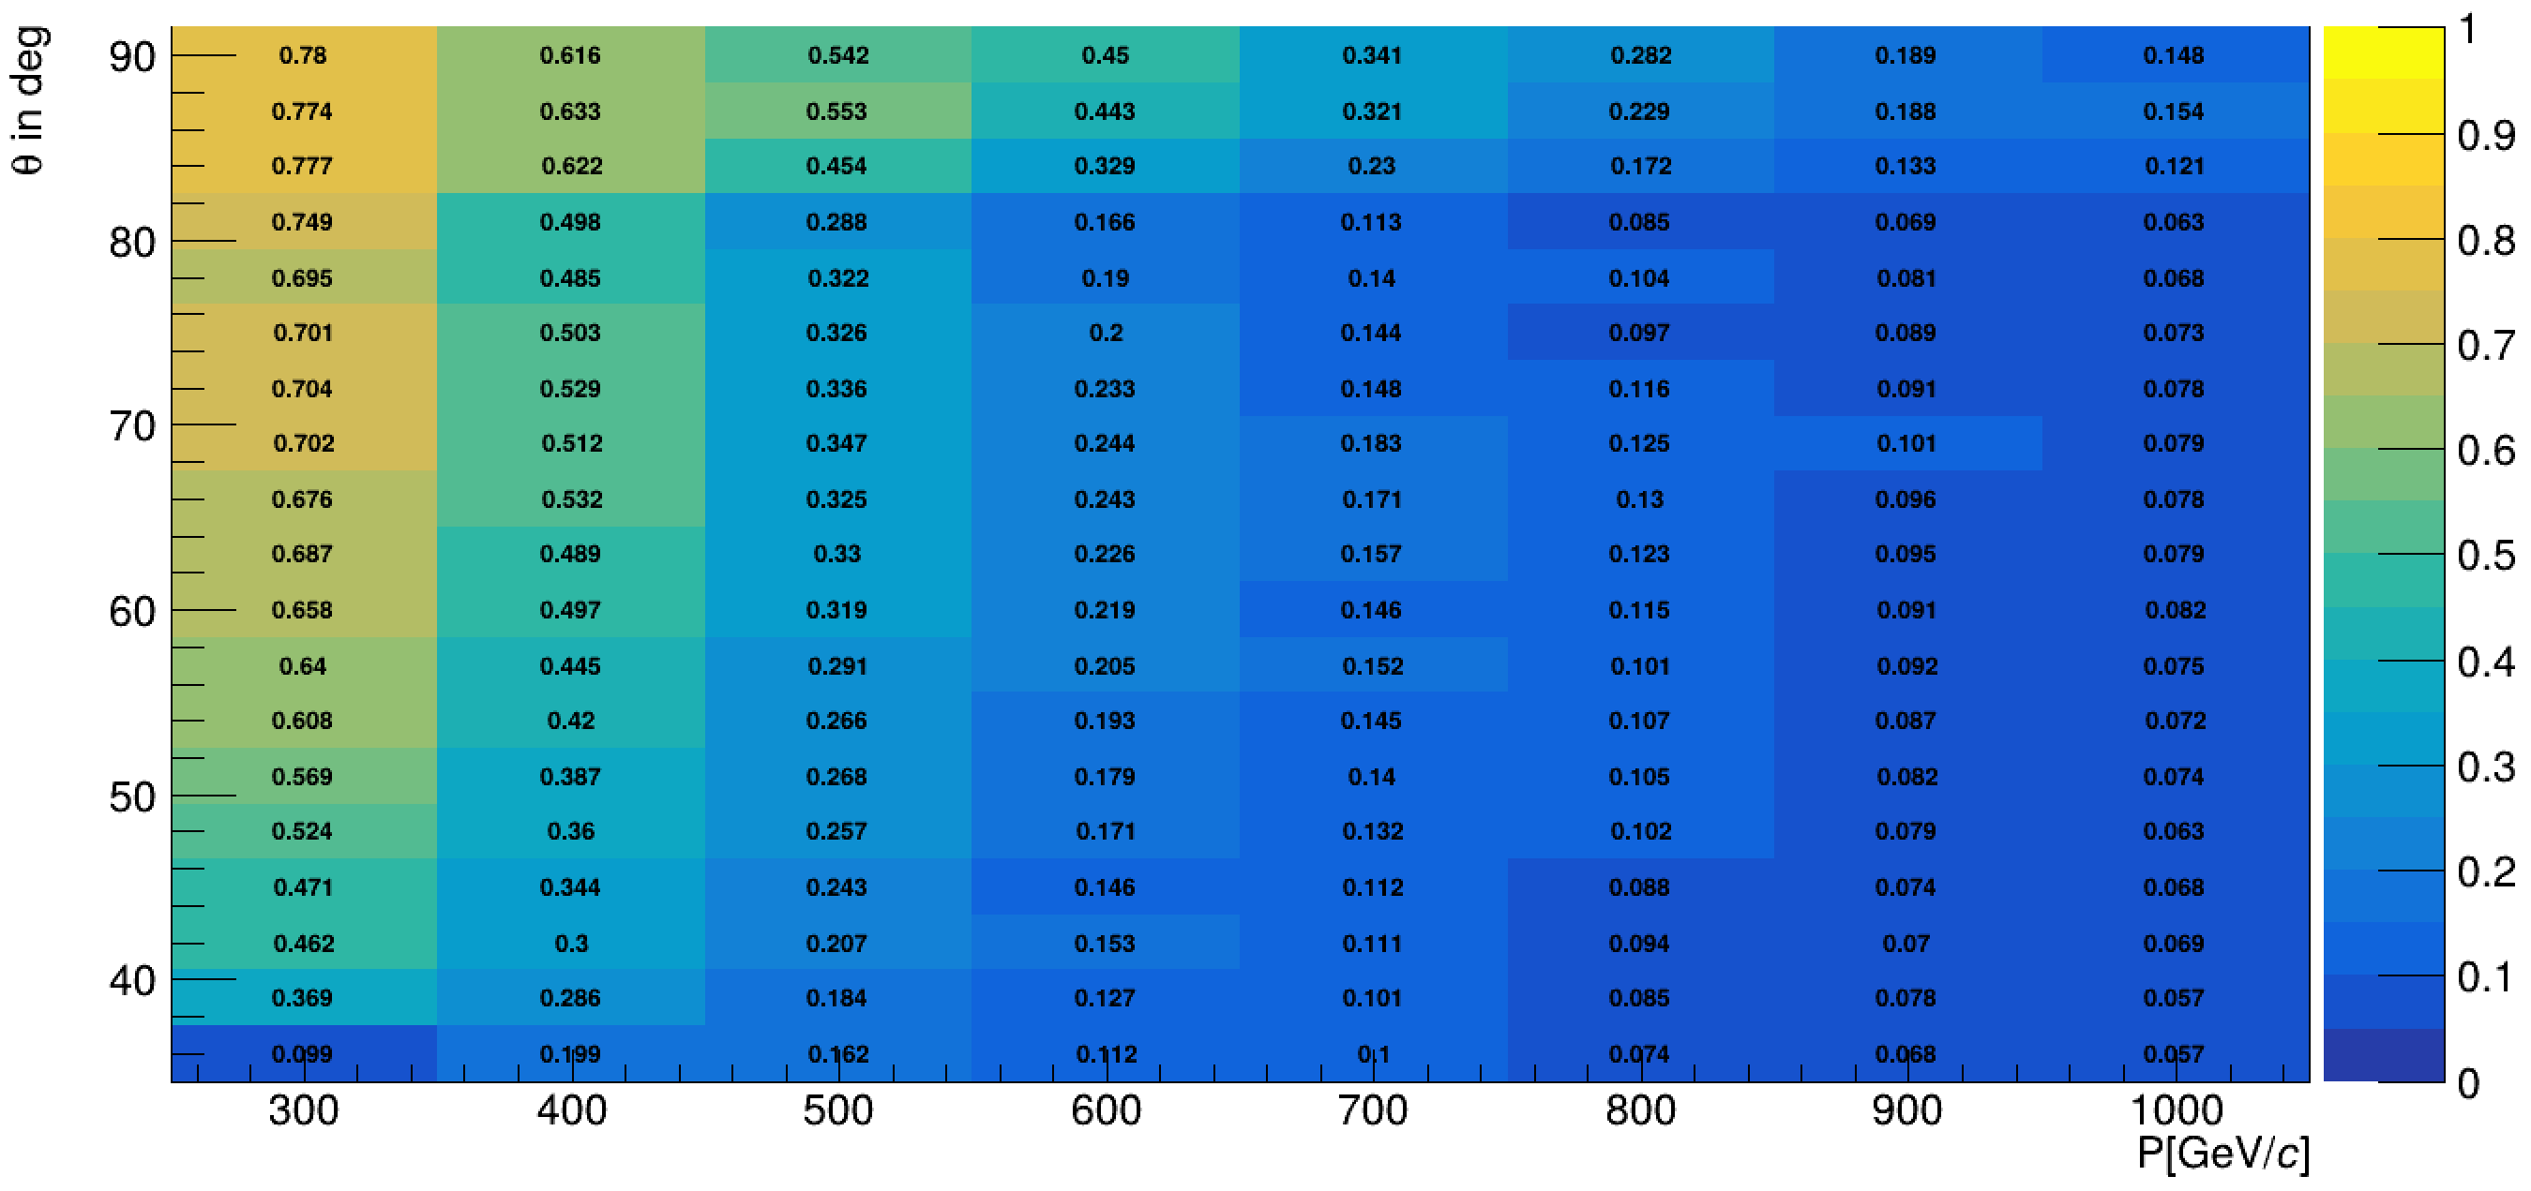

PID性能与分析
其他PID性能
$$μ PID eff. @ MissID form π=3\%$$

Slide 14
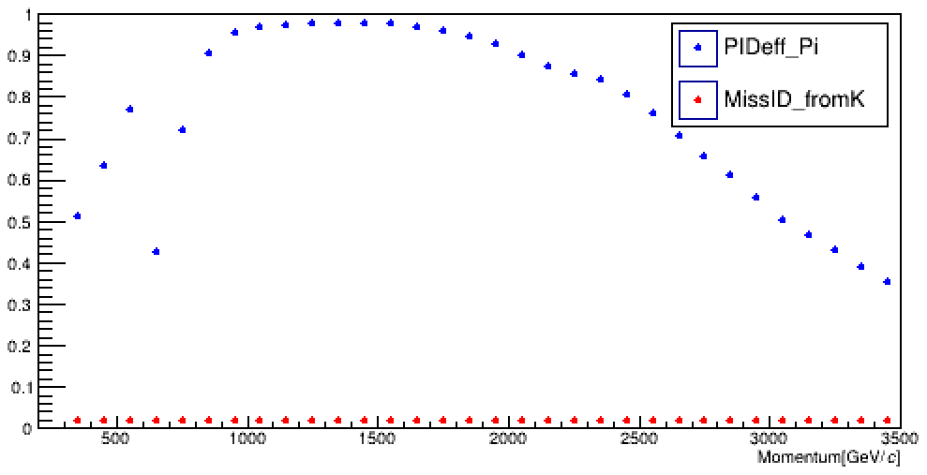
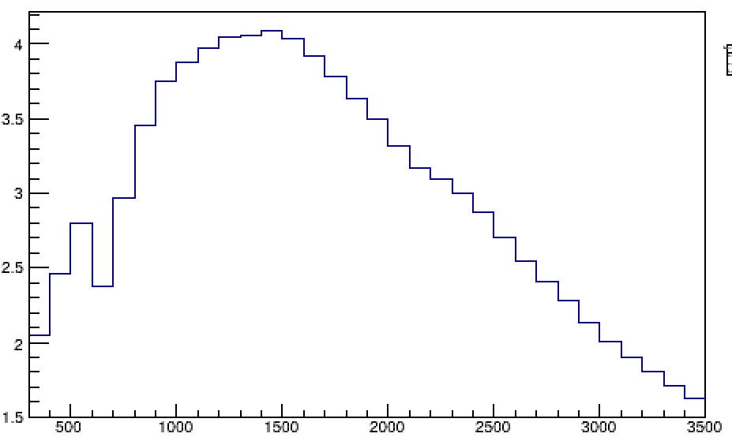
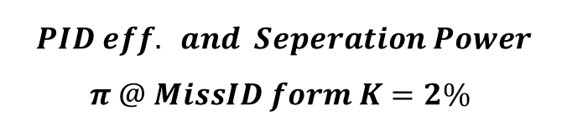
总结
$$PID eff. and Seperation Power$$
$$π @ MissID form K=2\%$$
OSCAR框架中，RICH具有从模拟到分析的完整链路
预期PID性能可以满足STCF实验需求
重建算法和部分模拟参数需要继续优化

Slide 15
BackUp

Slide 16
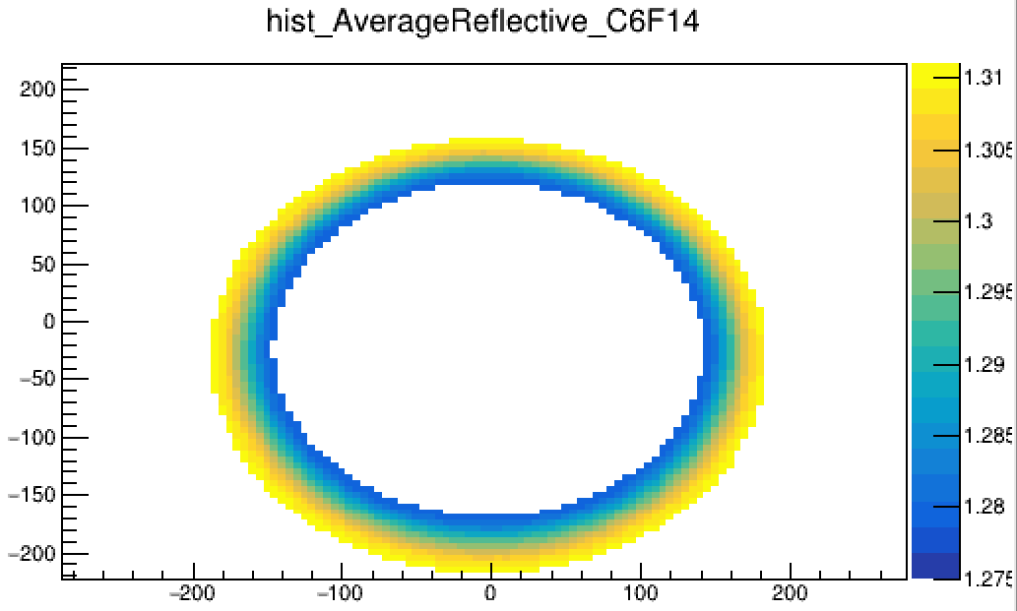
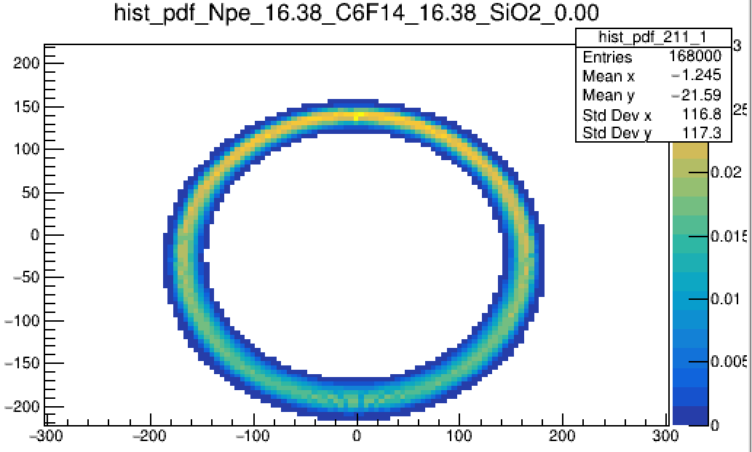
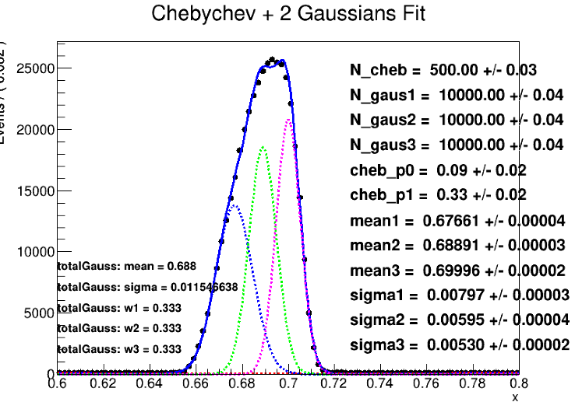
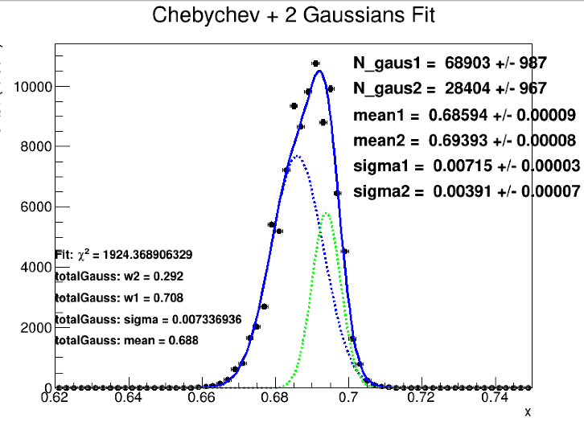

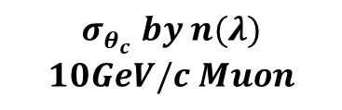
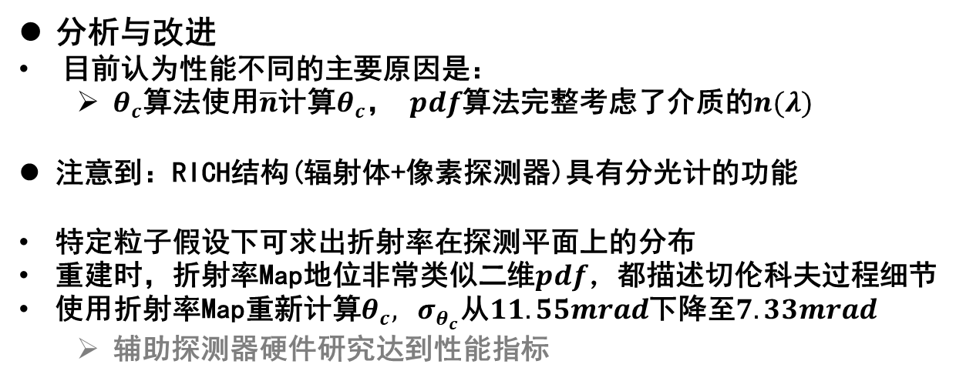
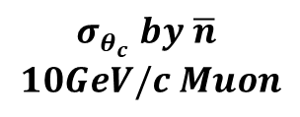
PID性能与分析
分析与改进
目前认为性能不同的主要原因是：
  $θ_{c}$算法使用$\overline{n}$计算$θ_{c}$， $pdf$算法完整考虑了介质的$n(λ)$
注意到：RICH结构(辐射体+像素探测器)具有分光计的功能
特定粒子假设下可求出折射率在探测平面上的分布
重建时，折射率Map地位非常类似二维$pdf$，都描述切伦科夫过程细节
使用折射率Map重新计算$θ_{c}, σ_{θ_{c}}$从$11.55mrad$下降至$7.33mrad$
  辅助探测器硬件研究达到性能指标
折射率Map
$$pdf$$
$$σ_{θ_{c}} by \overline{n}$$
$$10GeV/c Muon$$
$$σ_{θ_{c}} by n(λ)$$
$$10GeV/c Muon$$

Slide 17
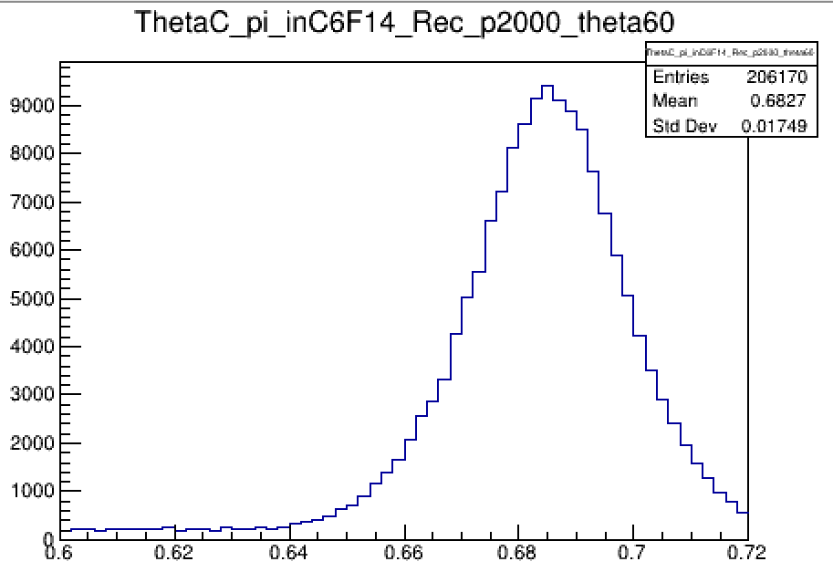
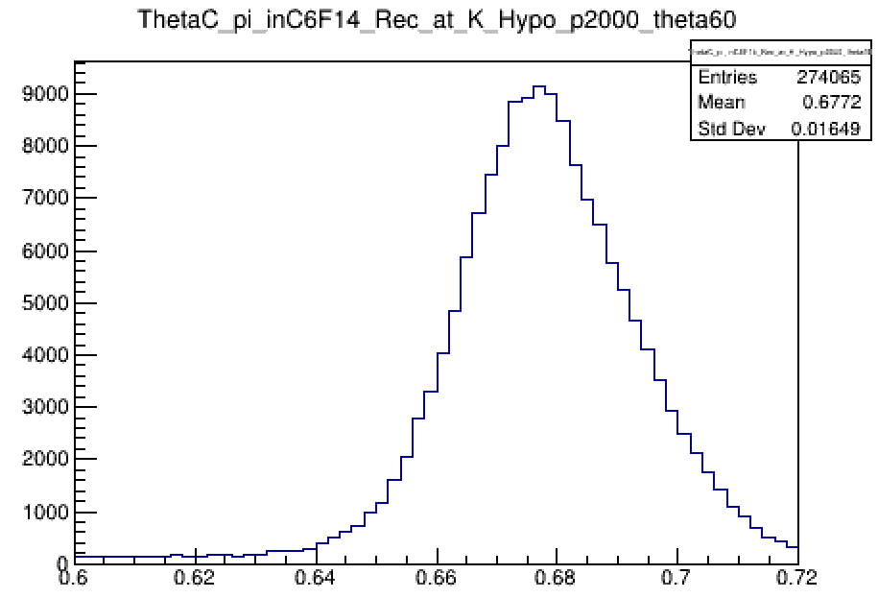
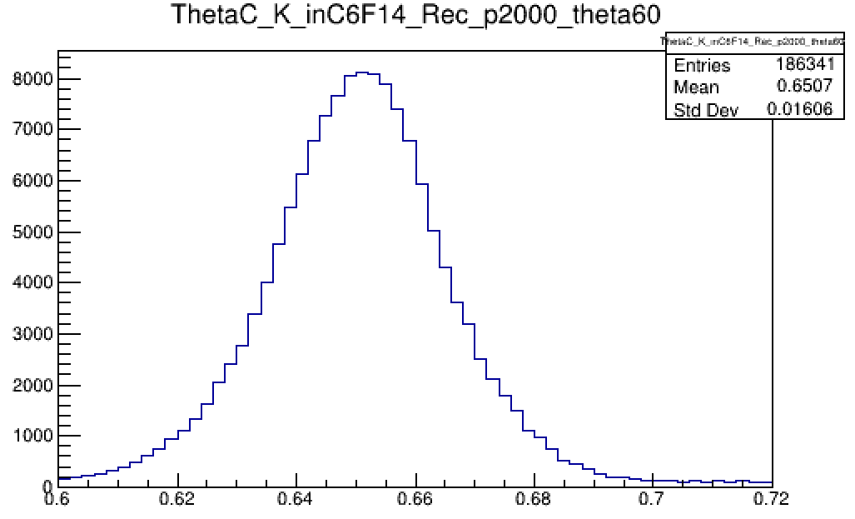















PID性能与分析
$π$@$KHypo$
分析与改进
折射率Map方法在PID上依然有困难
$pdf$算法：
折射率Map方法：
计划未来继续研究
期望从整体上理解RICH算法，最终平衡性能与速度
$π$@$πHypo$
$K$@$KHypo$
$$Cerenkov$$
$$photon$$
$$input$$
五种假设
五个二维pdf
一组$Hit$点$(x_{i},y_{i})$
$$θ_{C} (1D Gaussian pdf)$$
$$Cerenkov$$
$$photon$$
$$n Map$$
五种假设
五组$θ_{C}$值
$$input$$
$5∗5$个
$$1D Gaussian pdf$$
一组$Hit$点$(x_{i},y_{i})$
$$other method$$

